Slide 1
간단한 예제 2
공 굴리기

Slide 2
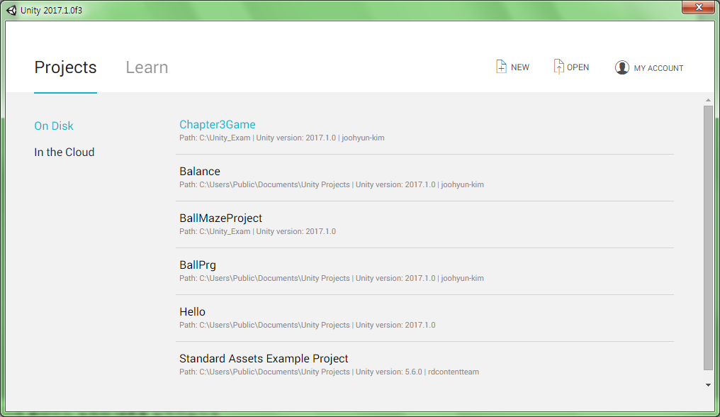
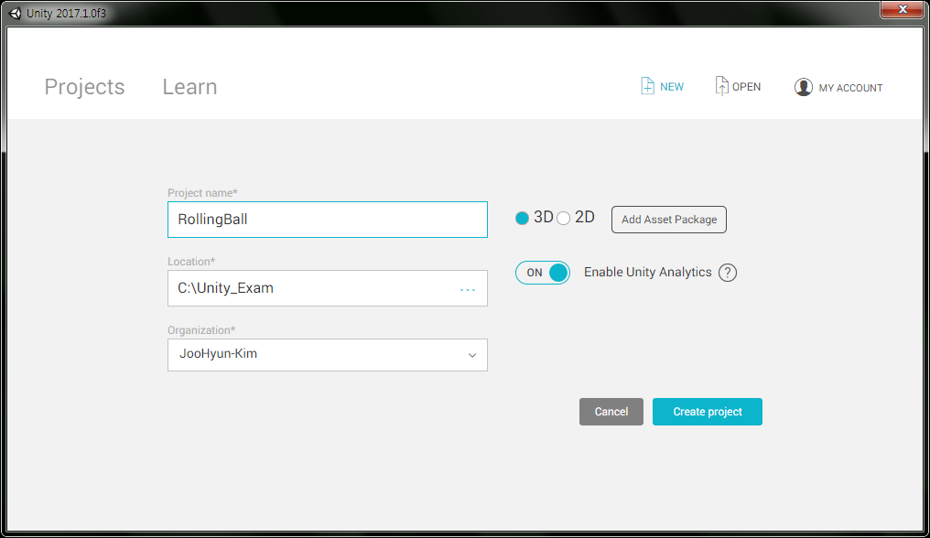
프로젝트 만들기(RollingBall)
New 클릭
유니티 실행 후 New 선택
프로젝트 이름은 영문자로 설정하길 추천합니다.
프로젝트 이름 입력하기
→ RollingBall
저장 경로 지정하기(임의의 폴더)
Create project 클릭

Slide 3
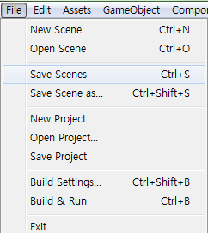
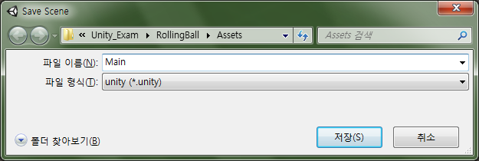
씬(Main)
File 클릭
이번 예제에서는 필요한 씬이 하나뿐이라서 Main이라는 이름으로
Save Scenes 클릭
저장 경로 지정하기 Assets
씬 이름 입력 Main
저장 클릭
씬을 저장하면 Project 뷰의 Assets 폴더에 씬이 추가된다. Project 뷰의 유니티 로고 아이코은 씬을 나타낸다.

Slide 4


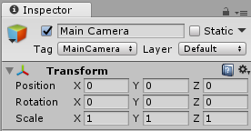
시점 확인하기
1. Hierarchy – Main Camera
1.1. Inspector – Transform – Position X:0, Y:0, Z:0
2. 씬 기즈모를 이용하여 씬의 방향 변경
원뿔 부분을 클릭하여 씬의 방향을
회전시킴
X가 오른쪽, Y가 위쪽에 오도록 변경

Slide 5
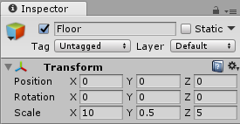
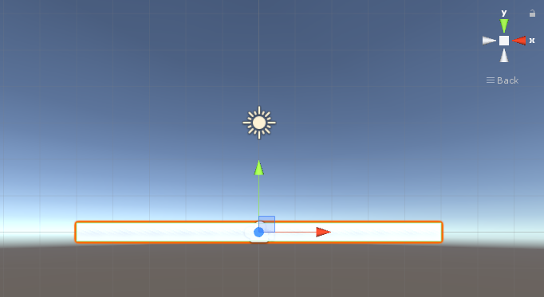
바닥 만들기
1. Cube 추가하기
1.1. Hierarchy – Create – 3D Object - Cube
2. Cube 위치 변경하기
2.1. Inspector – Transform – Position X:0, Y:0, Z:0
3. Cube 이름 변경하기
3.1. Hierarchy – Cube – 마우스 우클릭 – Rename Floor
4. Floor 크기 변경하기
4.1. Inspector – Transform – Scale X:10, Y:0.5, Z:5

Slide 6
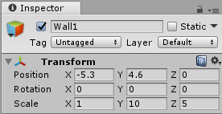
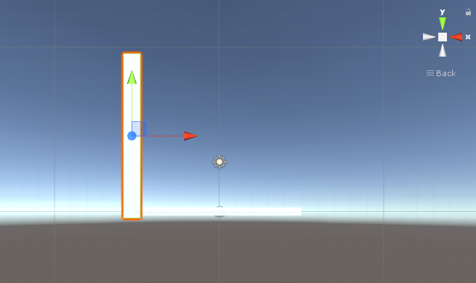
벽 만들기
1. Cube 추가하기
1.1. Hierarchy – Create – 3D Object - Cube
2. Cube 이름 변경하기
2.1. Hierarchy – Cube – 마우스 우클릭 – Rename Wall1
3. Wall1 위치, 크기 변경하기
3.1. Inspector – Transform – Position X:-5.3, Y:4.6, Z:0
3.2. Inspector – Transform – Scale X:1, Y:10, Z:5
3.3. 마우스 휠을 이용하여 줌 아웃

Slide 7
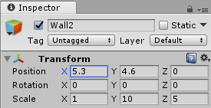
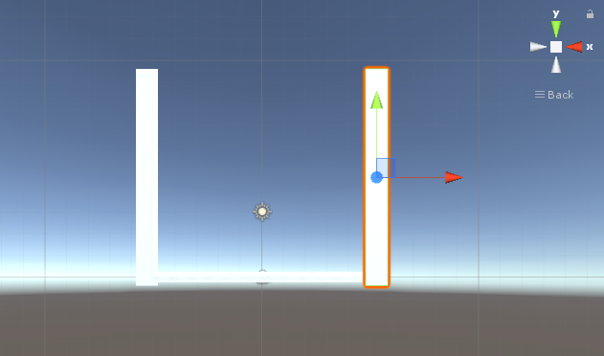
반대쪽 벽 만들기
1. 벽 복제하기
1.1. Hierarchy – Wall1 - 마우스 우클릭 - Duplicate
2. Wall1(1) 이름 변경하기
2.1. Hierarchy – Wall1(1) – 마우스 우클릭 – Rename Wall2
3. Wall2 위치 변경하기
3.1. Inspector – Transform – Position X:5.3, Y:4.6, Z:0

Slide 8
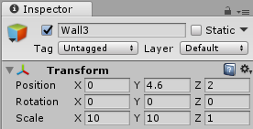
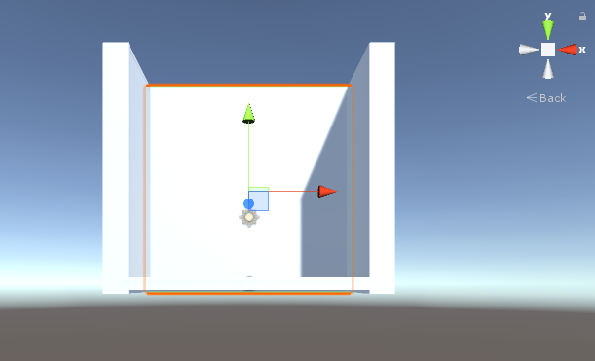

안쪽 벽 만들기
1. Cube 추가하기
1.1. Hierarchy – Create – 3D Object - Cube
2. Cube 이름 변경하기
2.1. Hierarchy – Cube – 마우스 우클릭 – Rename Wall3
3. Wall3 위치, 크기 변경하기
3.1. Inspector – Transform – Position X:0, Y:4.6, Z:2
3.2. Inspector – Transform – Scale X:10, Y:10, Z:1
4. 퍼스펙티브 모드로 변경
씬 기즈모 내의 사각형을 클릭하여 퍼스펙티브모드 ↔ 아이소메트릭 모드 변경

Slide 9
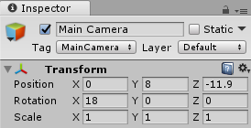
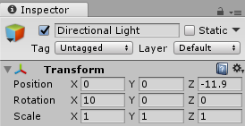
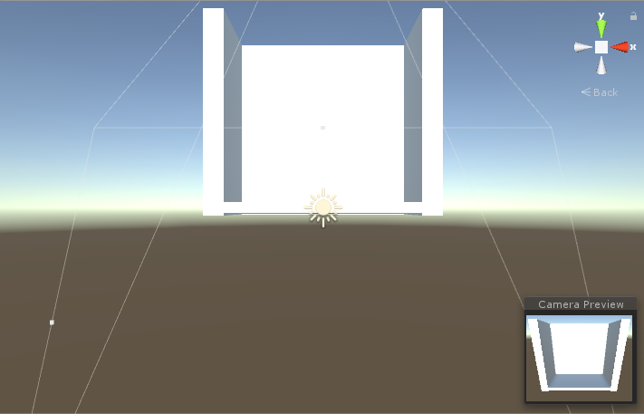
카메라, 라이트 변경하기
1. Main Camera의 위치와 각도 변경하기
1.0. Game 뷰 클릭
1.1. Hierarchy – Main Camera
1.2. Inspector – Transform – Position X:0, Y:8, Z:-11.9
1.3. Inspector – Transform – Rotation X:18, Y:0, Z:0
1.4. Game 뷰 클릭
2. Directional Light 위치와 각도 변경하기
2.1. Hierarchy – Directional Light
2.2. Inspector – Transform – Position X:0, Y:0, Z:-11.9
2.3. Inspector – Transform – Rotation X:10, Y:0, Z:0
Alt + 드래그

Slide 10
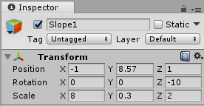
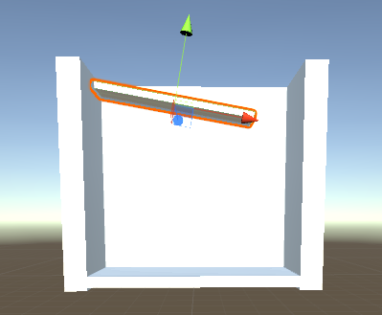
경사면 만들기(1/5)
1. Cube 추가 및 이름 변경하기
1.1. Hierarchy – Create – 3D Object - Cube – 마우스 우클릭 – Rename Slope1
2. Slope1 위치, 각도, 크기 변경하기
2.1. Inspector – Transform – Position X:-1, Y:8.57, Z:1
2.2. Inspector – Transform – Rotation X:0, Y:0, Z:-10
2.3. Inspector – Transform – Scale X:8, Y:0.3, Z:2

Slide 11
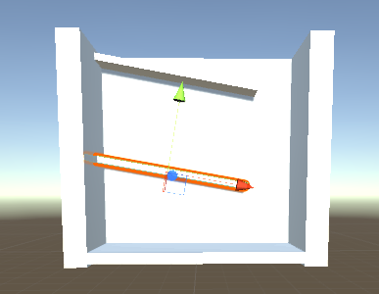
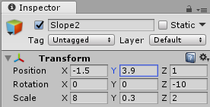
경사면 만들기(2/5)
1. Slope2 만들기
1.1. Hierarchy – Slope1 – 마우스 우클릭 – Duplicate – Slope1(1) - 마우스 우클릭 – Rename – Slope2
2. Slope2 위치 변경하기
2.1. Inspector – Transform – Position X:-1.5, Y:3.9, Z:1

Slide 12
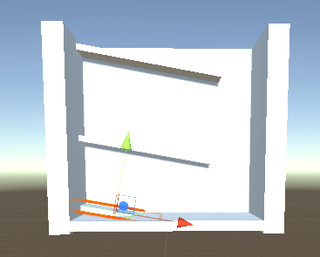
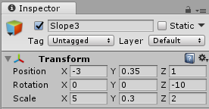
경사면 만들기(3/5)
1. Slope3 만들기
1.1. Hierarchy – Slope2 – 마우스 우클릭 – Duplicate – Slope2(1) - 마우스 우클릭 – Rename – Slope3
2. Slope3 위치와 크기 변경하기
2.1. Inspector – Transform – Position X:-3, Y:0.35, Z:1
2.2. Inspector – Transform – Scale X:5, Y:0.3, Z:2

Slide 13
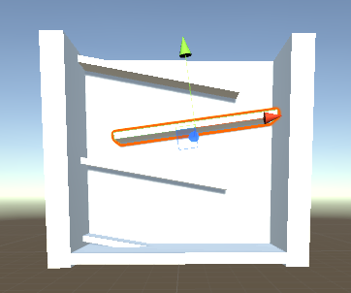
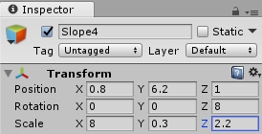
경사면 만들기(4/5)
1. Cube 추가 및 이름 변경하기
1.1. Hierarchy – Create – 3D Object - Cube – 마우스 우클릭 – Rename Slope4
2. Slope4 위치, 각도, 크기 변경하기
2.1. Inspector – Transform – Position X:0.9, Y:6.2, Z:1
2.2. Inspector – Transform – Rotation X:0, Y:0, Z:8
2.3. Inspector – Transform – Scale X:8, Y:0.3, Z:2.2

Slide 14
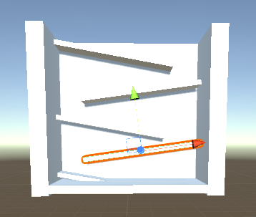
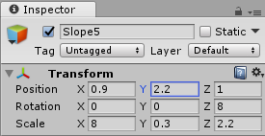
경사면 만들기(5/5)
1. Slope5 만들기
1.1. Hierarchy – Slope4 – 마우스 우클릭 – Duplicate – Slope4(1) - 마우스 우클릭 – Rename – Slope5
2. Slope5 위치 변경하기
2.1. Inspector – Transform – Position X:0.9, Y:2.2, Z:1

Slide 15
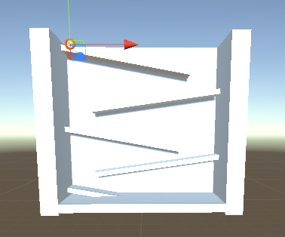
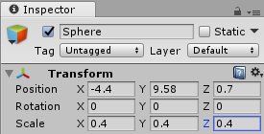
공 만들기
1. Sphere 추가 및 이름 변경하기
1.1. Hierarchy – Create – 3D Object - Sphere – 마우스 우클릭 – Rename Ball
2. Ball 위치, 크기 변경하기
2.1. Inspector – Transform – Position X:-4.4, Y:9.58, Z:0.7
2.3. Inspector – Transform – Scale X:0.4, Y:0.4, Z:0.4

Slide 16
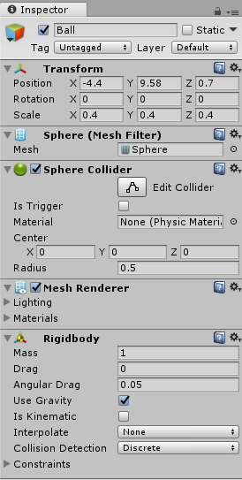
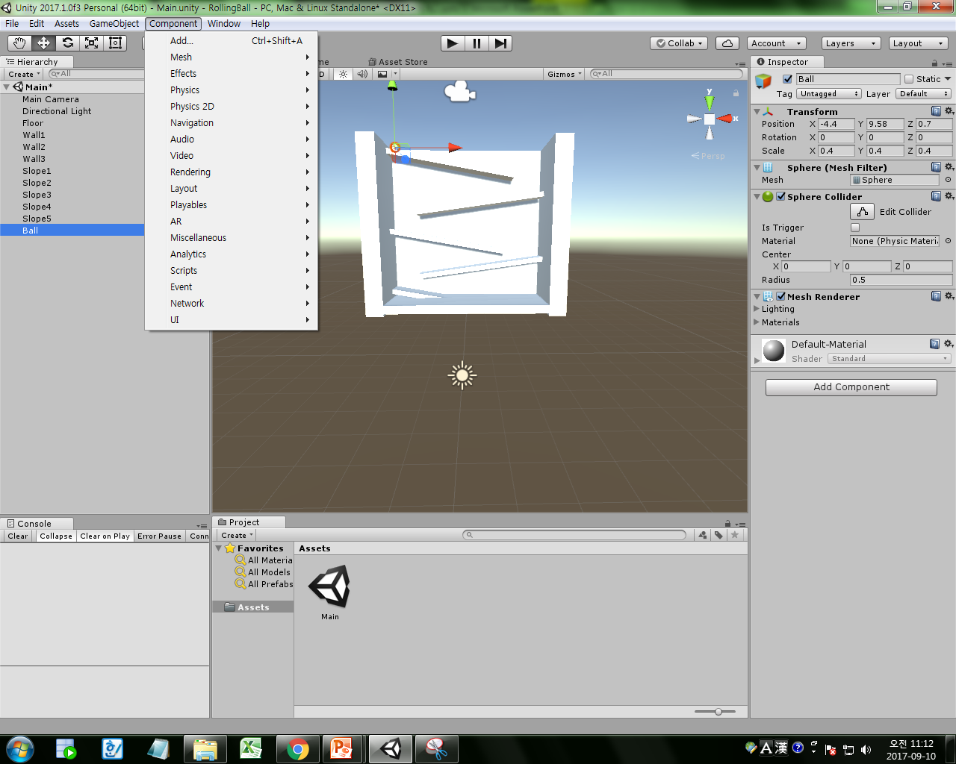
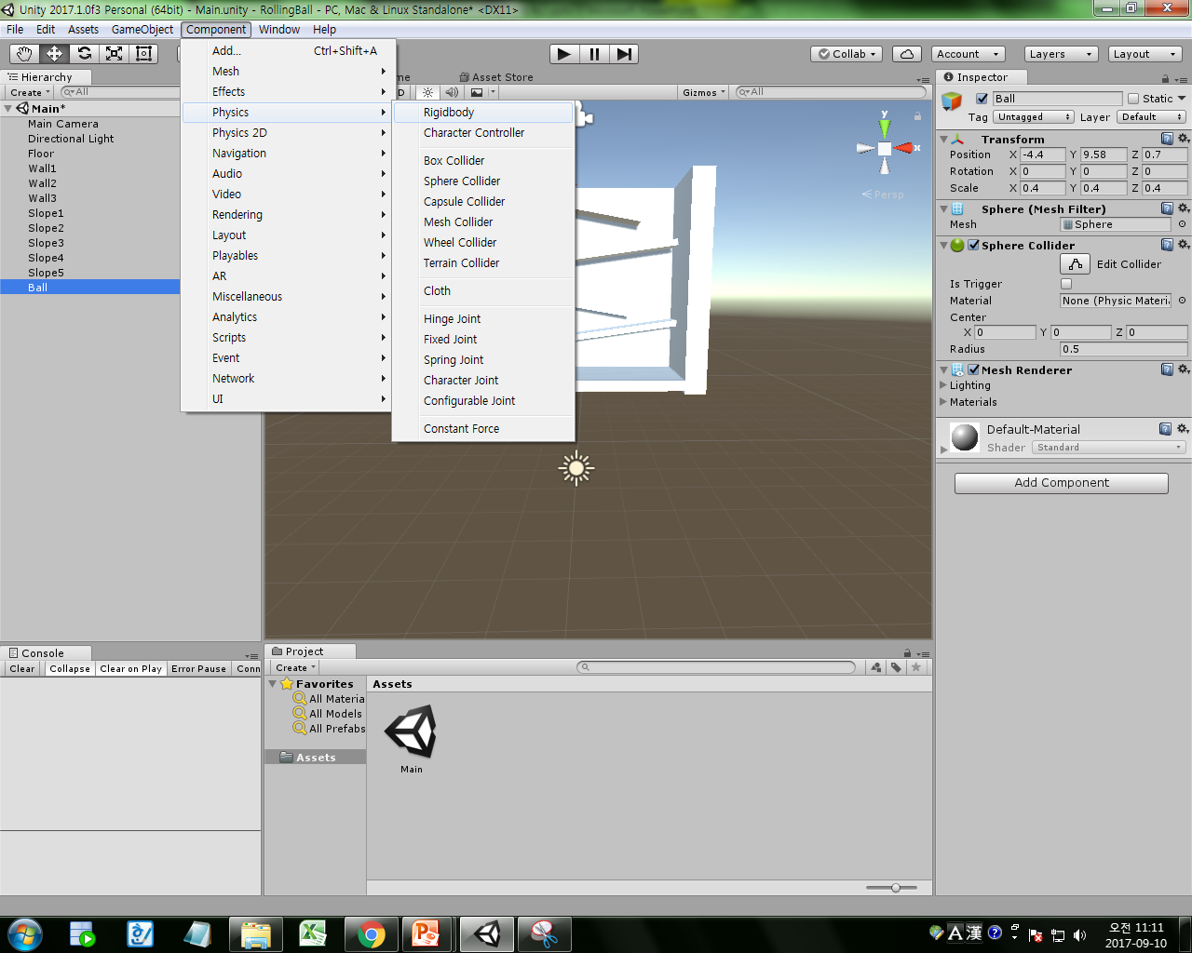
물리 동작 설정하기
1. Hierarchy - Ball
2. Component – Physics - Rigidbody
오브젝트에 중력을 적용하기 위해서는 Use Gravity를 체크합니다.

Slide 17

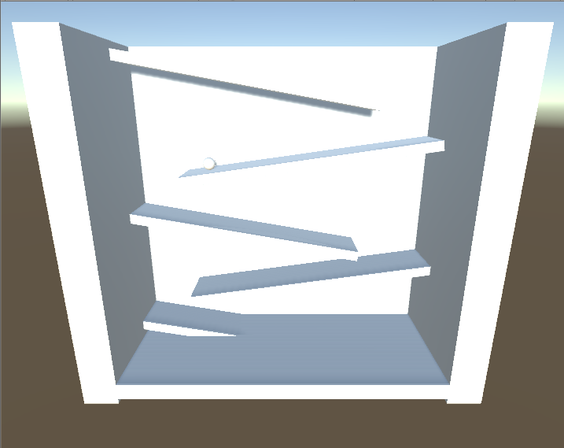
Play

Slide 18
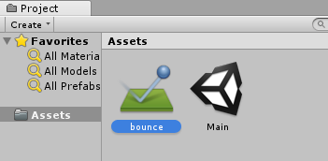
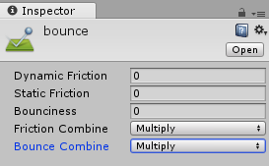
물리 속성 변경하기
1. Project – create – Physic Material – 이름변경 : bounce
Bounce 값 변경하기
2.1. Inspector – bounce – Dynamic Friction : 0
Static Friction : 0
Bounciness : 0
Friction Combine : Multiply
Bounce Combine : Multiply

Slide 19
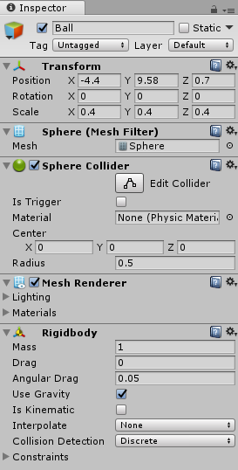
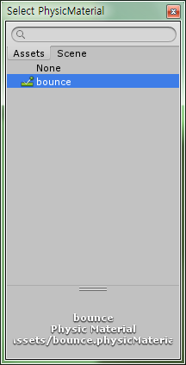
공에 속성 적용하기
1. Hierarchy - Ball
2. Inspector – Sphere Collider – Material – 불러오기 - bounce
bounce를 Hierarchy – Ball로 드래그 해도 됨

Slide 20
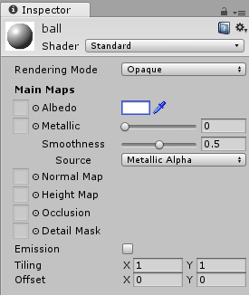
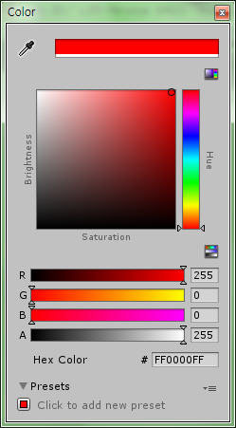
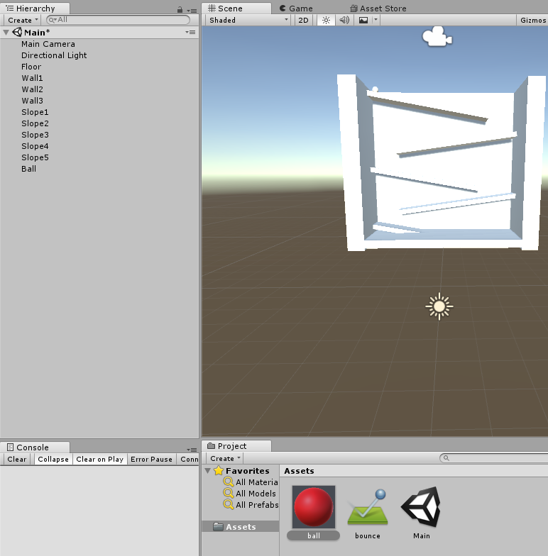
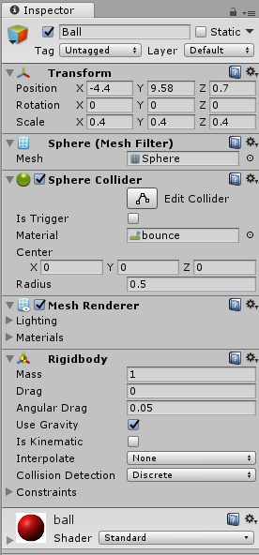
공의 색 변경 및 적용하기
1. Project – Create – Material – 이름변경 : ball
2. Inspector – Main Maps – Color Box 클릭
3. Color 설정
4. Ball material을 Hierarchy Ball로 드래그 앤 드롭

Slide 21
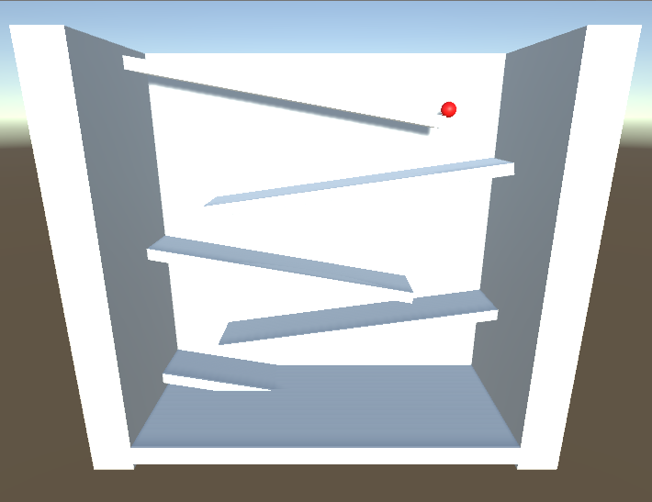
Play

Slide 22
Reference
(초보자를 위한) 유니티 5 입문, 아라카와 다쿠야, 아사노 유이치 지음, 윤준 옮김, 한빛미디어

